Slide 1
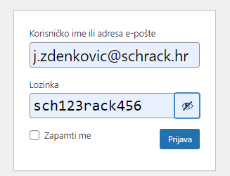
Prijava u STC
https://www.schracktrainingcenter.com/wp-login.php?redirect_to=https%3A%2F%2Fwww.schracktrainingcenter.com%2Fwp-admin%2F&reauth=1

Slide 2
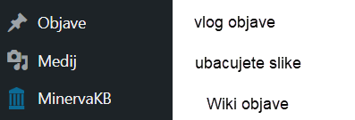
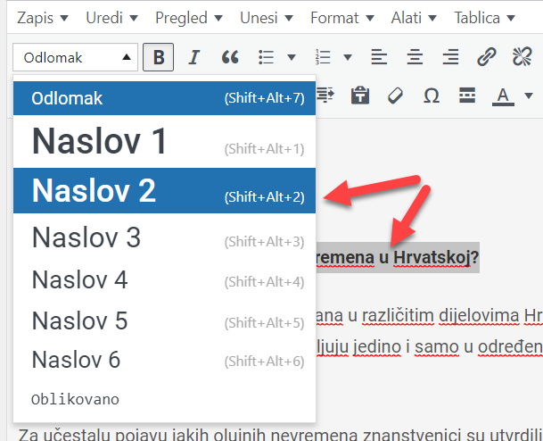
1. podignuti slike za objavu u prostor medij
Ubaciti tekst uz otvaranje nove objave

Slide 3
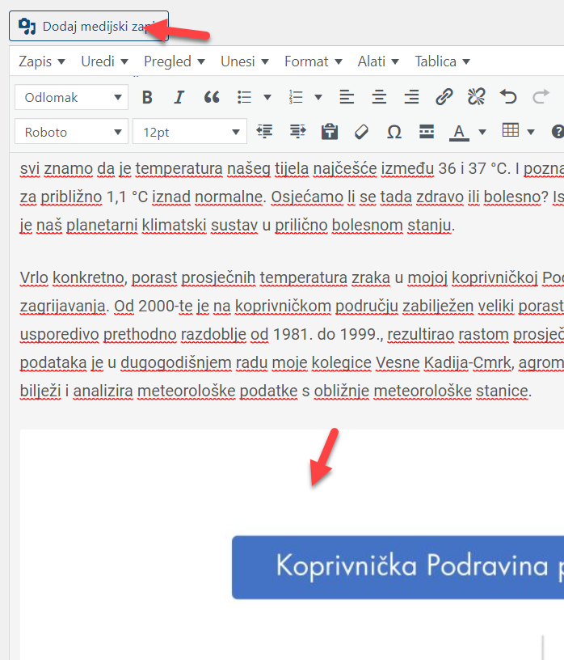
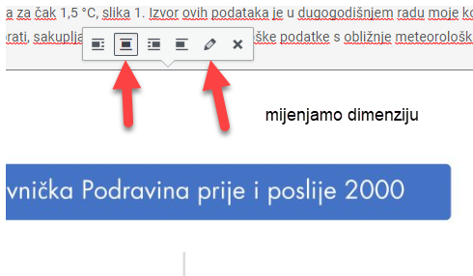
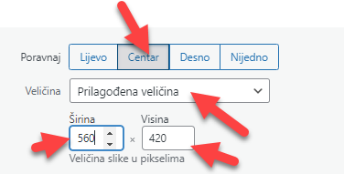
Prilagođenje veličine slika, poravnati tekst na oba ruba

Slide 4
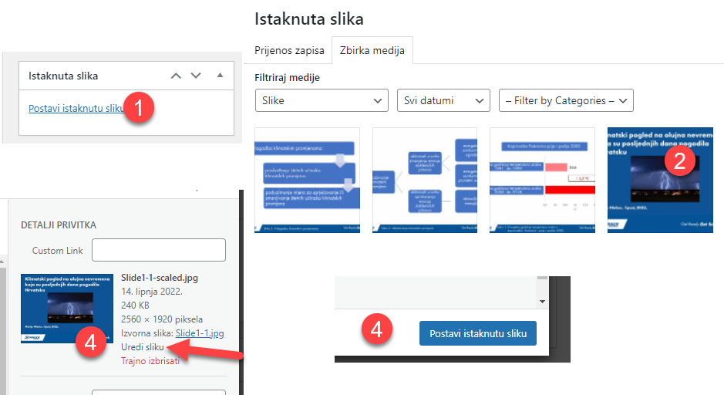
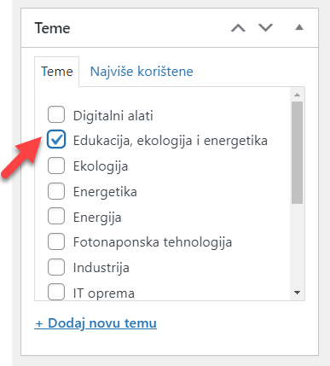
Dodati uvodnu sliku objave i objavu svrstati u temu i objaviti

